Slide 1
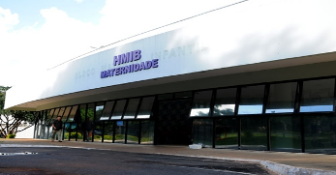

INCIDÊNCIA E PRINCIPAIS FATORES ASSOCIADOS À FALHA DE EXTUBAÇÃO EM RECÉM-NASCIDOS PREMATUROS EXTREMOS E/OU EXTREMO BAIXO PESO EM UNIDADE DE TERAPIA INTENSIVA NEONATAL NO DISTRITO FEDERAL
ESCOLA SUPERIOR DE CIÊNCIAS DA SAÚDE
HOSPITAL MATERNO INFANTIL DE BRASÍLIA – DR. ANTÔNIO LISBOA
UNIDADE DE NEONATOLOGIA
PROGRAMA DE RESIDÊNCIA MÉDICA EM NEONATOLOGIA
TRABALHO DE CONCLUSÃO DE CURSO
Larissa Araújo Dutra da Silveira – Residente em Neonatologia
Orientadora: Dra. Nathalia Falchano Bardal
www.paulomargotto.com.br
Brasília 1 de abril de 2022

Slide 2

INTRODUÇÃO
Prematuridade extrema (RNPTe): nascimento que acontece antes das 28 semanas de gestação
Extremo baixo peso (EBP): nascidos com
< 1000 gramas
Quase 2/3 dos nascidos com IG < 29 semanas precisarão de ventilação mecânica (VM) por algum tempo durante o período neonatal
A intubação orotraqueal (IOT) em neonatos prematuros tem proporcionado melhorias na sobrevida
VM prolongada: lesões pulmonares e neurológicas. Extubação o mais precocemente possível é benéfica para este grupo

Slide 3
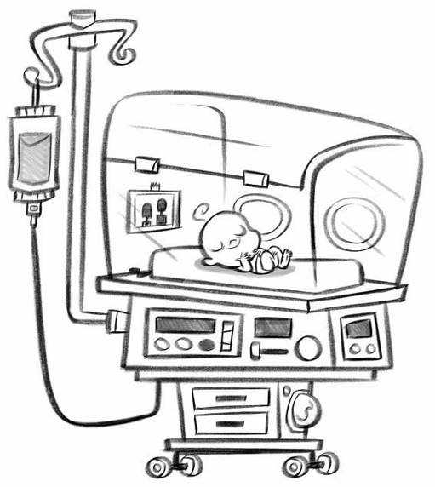
Alguns prematuros desenvolvem insuficiência respiratória após a extubação e, por isso, necessitam de reintubação
As taxas de falha são mais elevadas nos bebês mais imaturos, aumentando em aproximadamente 20% nos neonatos de 28 a 31 semanas de IG para mais de 60% em RNPTe ou com EBP

Slide 4

FALHA EXTUBAÇÃO:
Causas multifatoriais
Maior duração da VM e suporte não invasivo
Trauma de vias aéreas
Morbidade significativa
Dificuldade de amamentação
Atraso vínculo familiar
Morte

Slide 5
A extubação exitosa geralmente é definida como não requerendo reintubação durante uma janela de observação pré-especificada, porém a duração desse tempo não foi validada em RNPTe.
Giaconni et al realizou uma metanálise para avaliar esse intervalo de tempo, tendo sido encontrado variação de 12-168 horas com 48, 72 e 168 horas (7 dias) usadas mais frequentemente;
63% dos ensaios descreveram os critérios para retorno do suporte ventilatório, destacando-se apneia, aumento da necessidade de FiO2 e o desenvolvimento de acidose respiratória.
Fergunson também avaliou por uma metanálise as intervenções que contribuíram para extubação com sucesso nos recém-nascidos prematuros;
Em relação ao dispositivo utilizado após a extubação, a pressão positiva contínua nas vias aéreas (CPAP) e a ventilação nasal de pressão positiva intermitente (NIPPV) foram os métodos mais eficazes, pois auxiliam na permeabilidade das vias aéreas, reduzindo a obstrução, o trabalho respiratório e apneia.

Slide 6

MÉTODOS
Trata-se de um estudo transversal, retrospectivo, descritivo, realizado a partir da análise de prontuários de pacientes internados no Hospital Materno Infantil de Brasília (HMIB) no período de março de 2020 a agosto de 2021.
Foram elegíveis para o estudo, os recém-nascidos com idade gestacional menor que 28 semanas e/ou menores que 1000 gramas, em uso de ventilação mecânica e que foram submetidos à extubação programada nos primeiros 28 dias de vida.
Foram excluídos os pacientes com malformações congênitas graves com comprometimento pulmonar, os que nunca foram ventilados mecanicamente ou recém-nascidos que foram a óbito antes da primeira tentativa de suspensão do suporte invasivo. As extubações não programadas também foram excluídas.

Slide 7

As variáveis demográficas maternas e infantis que poderiam estar relacionadas ao sucesso/insucesso da retirada do tubo foram selecionadas a partir de resultados de estudos anteriores
As informações de nascimento consideraram idade gestacional, sexo, peso de nascimento, suporte ventilatório em sala de parto e tempo de administração de surfactante. Também foram analisadas morbidades presentes como alteração de ultrassom transfontanela e presença de canal arterial patente com repercussão.

Slide 8
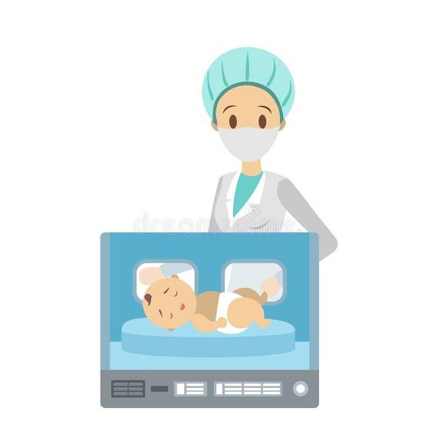
Objetivo primário: avaliar o índice de falha de extubação no HMIB no período de 72 horas após a primeira retirada da ventilação invasiva de forma eletiva.
Desfechos secundários: avaliação da morte antes da alta da unidade de terapia intensiva neonatal (UTIN), morbidades neonatais como alterações ecográficas cardiológicas e cerebrais, presença de retinopatia da prematuridade e displasia broncopulmonar (definida como a necessidade de suplementação de oxigênio ou suporte respiratório com 36 semanas de idade pós menstrual).
Este projeto foi submetido e aprovado pelo conselho de ética e pesquisa (CEP), seguindo a Resolução 466/2012 número CAAE 47235621.8.0000.5553

Slide 9


A força de associação entre as variáveis independente e dependente foi feita pela Regressão Logística Binária expressa em valores estimados de Odds Ratio (OR) bruto, com intervalo de confiança de 95% (IC95%). Foi usado o teste Shapiro-Wilk para verificar se os dados seguem distribuição normal.
Para comparar as médias das variáveis quantitativas com a falha de extubação foi usado o teste t de Student e o teste não-paramétrico U de Mann-Whitney. Os dados foram tabulados e analisados no IBM Statistical Package for the Social Sciences versão 20.0. O nível de significância adotado foi p ≤ 0,05.
Para análise dos dados, utilizou-se os procedimentos usuais da estatística descritiva, tais como distribuição de frequência absoluta (n) e relativa (%), médias e desvio padrão. Na análise bivariada, realizou o teste Qui-quadrado de Pearson e Exato de Fisher.

Slide 10
RESULTADOS
Durante o período do trabalho, foram admitidos na UTIN do HMIB 102 recém-nascidos prematuros extremos e/ou extremo baixo peso. Destes, 61 lactentes (60,7%) foram excluídos por não terem sido ventilados mecanicamente ou que foram à óbito antes da extubação, permanecendo 41 participantes (39,3%).
A idade gestacional média foi de 26 semanas e a média de peso ao nascimento foi de 852 gramas. 59% dos neonatos eram do sexo feminino e a infecção materna do trato urinário foi a causa prevalente dos partos prematuros na unidade (38,1%).

Slide 11
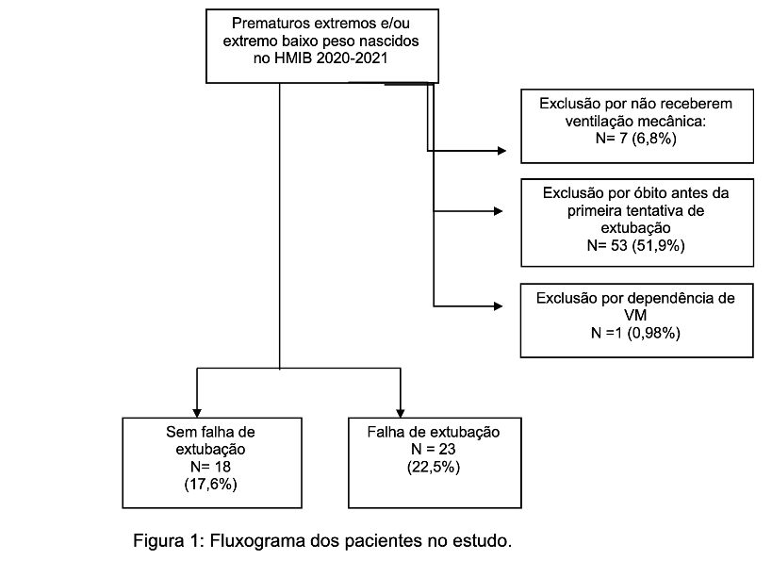

Slide 12
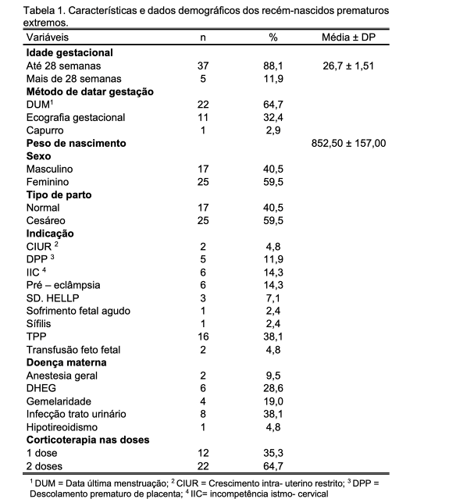

Slide 13
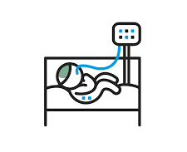

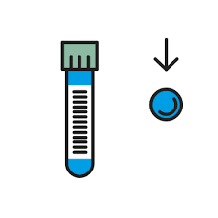
76% dos prematuros foram ventilados mecanicamente em sala de parto e 97% receberam pelo menos uma dose de surfactante exógeno
90% dos pacientes apresentaram anemia com necessidade de concentrado de hemácias durante a internação e a prevalência de sepse tardia foi de 85%
Em relação aos exames de imagem, 47,6% dos neonatos não realizaram ultrassom transfontanela antes da primeira extubação e 64,2% não tinham ecocardiograma

Slide 14
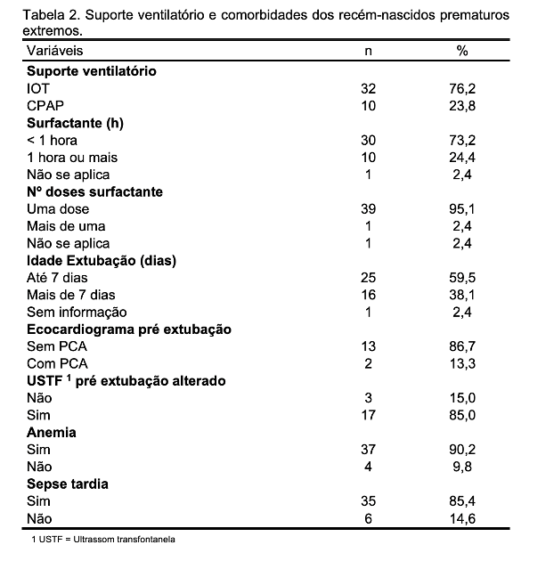

Slide 15
A taxa de falha de extubação foi de 56%, sendo que 91,3% foram em prematuros extremos
Cerca de 65% das re-intubações ocorreram dentro das primeiras 24h após a retirada da ventilação mecânica
O peso médio dos bebês que não toleraram a retirada do suporte invasivo foi de 801,74 gramas
Não houve significância estatística na falha de extubação das variáveis sexo e APGAR 5º minuto

Slide 16
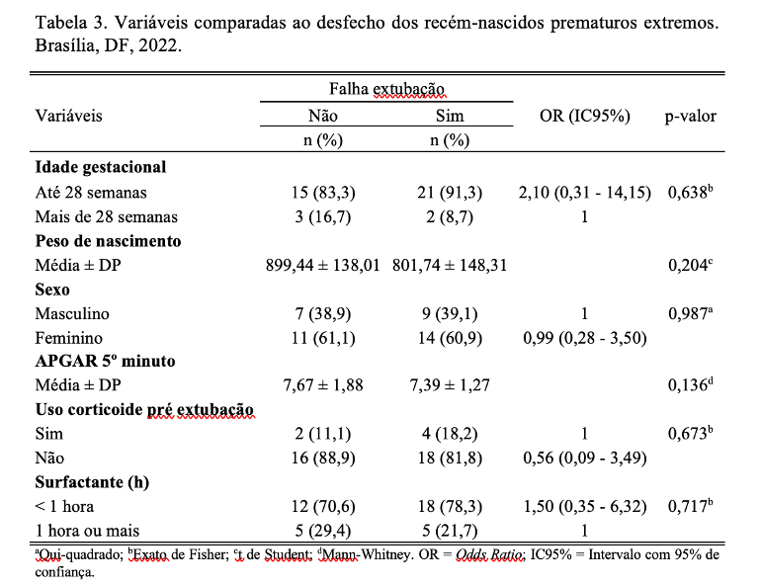

Slide 17
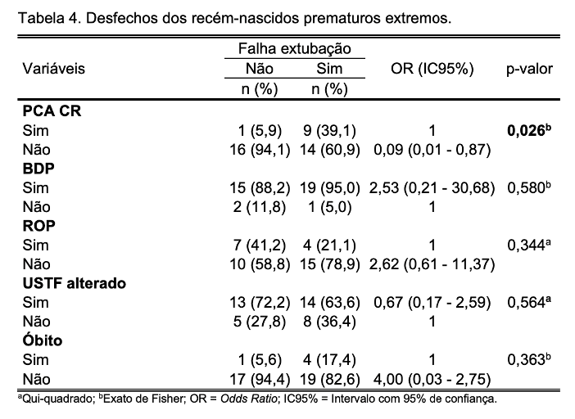
A presença de canal arterial patente com repercussão associou-se significativamente para falha de extubação P < 0.026. Os pacientes com necessidade de re-intubação apresentaram 2,5 vezes mais chances de evoluir com displasia broncopulmonar, embora não significativo

Slide 18

DISCUSSÃO
A definição de falha de extubação foi considerada como a necessidade de reintubação dentro das primeiras 72h, uma definição comum na literatura
Índice de falha de extubação de 56,1% nos prematuros extremos e/ou extremo baixo peso, sendo uma taxa maior do que os estudos publicados por Giaccone et al e Kidman et al, onde ambos apresentaram taxas de reintubação de 47%
Kidman et al, essa definição tem vantagens e desvantagens, pois um período menor de avaliação (até 72h) pode ser melhor para distinguir a reintubação por insuficiência pulmonar e por outras razões, como por exemplo sepse, porém a avaliação em períodos maiores abrange uma proporção maior dos insucessos
76% receberam suporte ventilatório invasivo em sala de parto, demonstrando a importância de otimizar a assistência ofertada a esses recém-nascidos nos primeiros minutos de vida

Slide 19
Em 2017, o Canadian Institute of Health Research realizou um estudo prospectivo multicêntrico intitulado APEX (automated prediction of extubation readiness), que colheu informações detalhadas acerca dos fatores envolvidos na falha de extubação em RNPTe abaixo de 1250 gramas. Nos primeiros sete dias após a re-intubação, as causas respiratórias (tais como apneia, aumento da necessidade de oxigênio, do esforço ventilatório e acidose) estavam envolvidas em 68% das falhas. O trabalho propõe a união entre modelos clínicos de predição e dados fisiológicos coletados e analisados por inteligência artificial, a fim de se melhorar os desfechos de insucesso de extubação
Shalish et al (JAMA Pediatrics, 2019) analisou o valor do uso de Teste de Respiração Espontânea (TRE) para extubação de RNPTe. Observou-se uma alta sensibilidade e baixa especificidade, além da ocorrência de eventos clínicos de relevância durante o teste na ordem de 60%, sendo concluído que o uso da TRE não deve ser indicado nessa população. Em relação ao modo de extubação, Fergunson et al realizou uma meta-análise com 50 estudos avaliando as intervenções relacionadas ao sucesso da suspensão de ventilação invasiva em prematuros, tendo identificado uso de ventilação não invasiva (NIPPV) como método superior ao CPAP na prevenção da falha de extubação (RR, 0.70; IC 95% CI, 0.60-0.81; NNT, 8;95% CI, 5-13). Este resultado também foi confirmado no estudo de Permall em 2019.

Slide 20
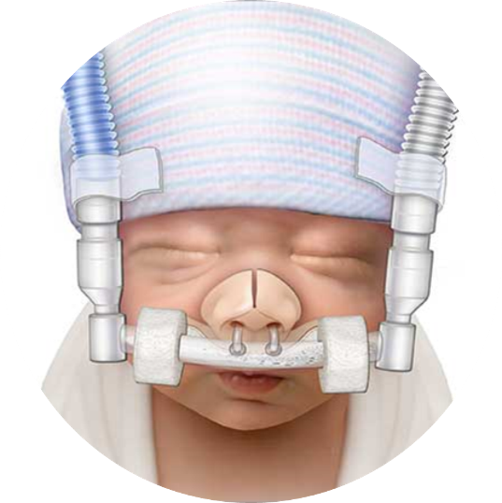
Na UTIN do HMIB, a modalidade preferencial utilizada para retirada do tubo nos prematuros ainda é o modo CPAP bolhas.
Fergunson também evidenciou os benefícios do uso cotidiano da cafeína, já bem estabelecido pela literatura. Em nosso serviço, a cafeína é utilizada de forma rotineira já na primeira prescrição desses bebês

Slide 21
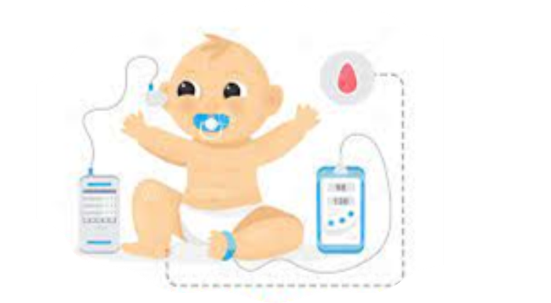
A presença do canal arterial com repercussão hemodinâmica associou-se significativamente para falha de extubação, também observado por Kamlin e Manley em seus estudos. Esse dado tem grande valor, visto que 64% dos pacientes do HMIB não realizaram ecocardiograma antes da primeira tentativa de retirada da ventilação mecânica.
Destaca-se a necessidade de melhorias no atendimento dentro da unidade intensiva neonatal em relação a prevenção de anemia. 90% dos pacientes evoluíram com necessidade de concentrado de hemácias durante a internação, demonstrando a importância de se aprimorar as coletas de exames a fim de reduzir a espoliação sanguínea.

Slide 22

Este estudo apresentou algumas limitações significativas. Considerando-se que foi realizada uma análise retrospectiva, a obtenção dos dados pode ter sido prejudicada pela dificuldade de acesso a informações relevantes, bem como a falta de padronização dos prontuários.
Houve um número elevado de óbitos (53) de RNPTe que morreram em sala de parto ou antes da primeira tentativa de extubação, comprometendo o tamanho da amostra a ser analisada e sendo uma possível causa da divergência das correlações encontradas neste trabalho com os demais artigos publicados - como a associação de falha de extubação e menor idade gestacional.
Ressalta-se a importância de aperfeiçoar a qualidade do primeiro atendimento desses prematuros no intuito de se melhorar o desfecho e reduzir a taxa de mortalidade desse grupo

Slide 23
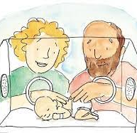
CONCLUSÃO
- O uso da VM como suporte respiratório em RNPTe permite uma grande melhoria na sobrevida desses bebês, porém apresenta efeitos adversos importantes, devendo-se retirar esse modo de ventilação tão logo seja permitido pelos pacientes.
- Esse estudo apresentou taxa de falha de extubação superior ao encontrado na literatura e evidenciou a presença da PCA com repercussão como fator associado à falha de extubação nesse grupo.

Slide 24
CONCLUSÃO
- Neonatos RNPT apresentaram uma elevada taxa de uso de VM, porém a limitação da amostra pode ter tido grande impacto nos resultados obtidos. A falta de padronização nas publicações a respeito das variáveis que podem estar associadas ao insucesso da retirada da ventilação mecânica nessa população de pacientes também contribui para a divergência dos resultados divulgados na literatura. É de extrema importância a continuação dos estudos para que se consiga melhorar os desfechos e a sobrevida nos recém-nascidos prematuros extremos

Slide 25
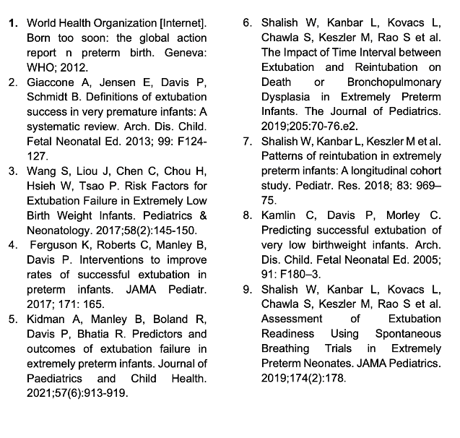

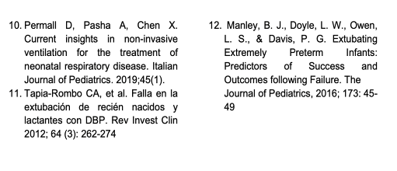
REFERÊNCIAS

Slide 26
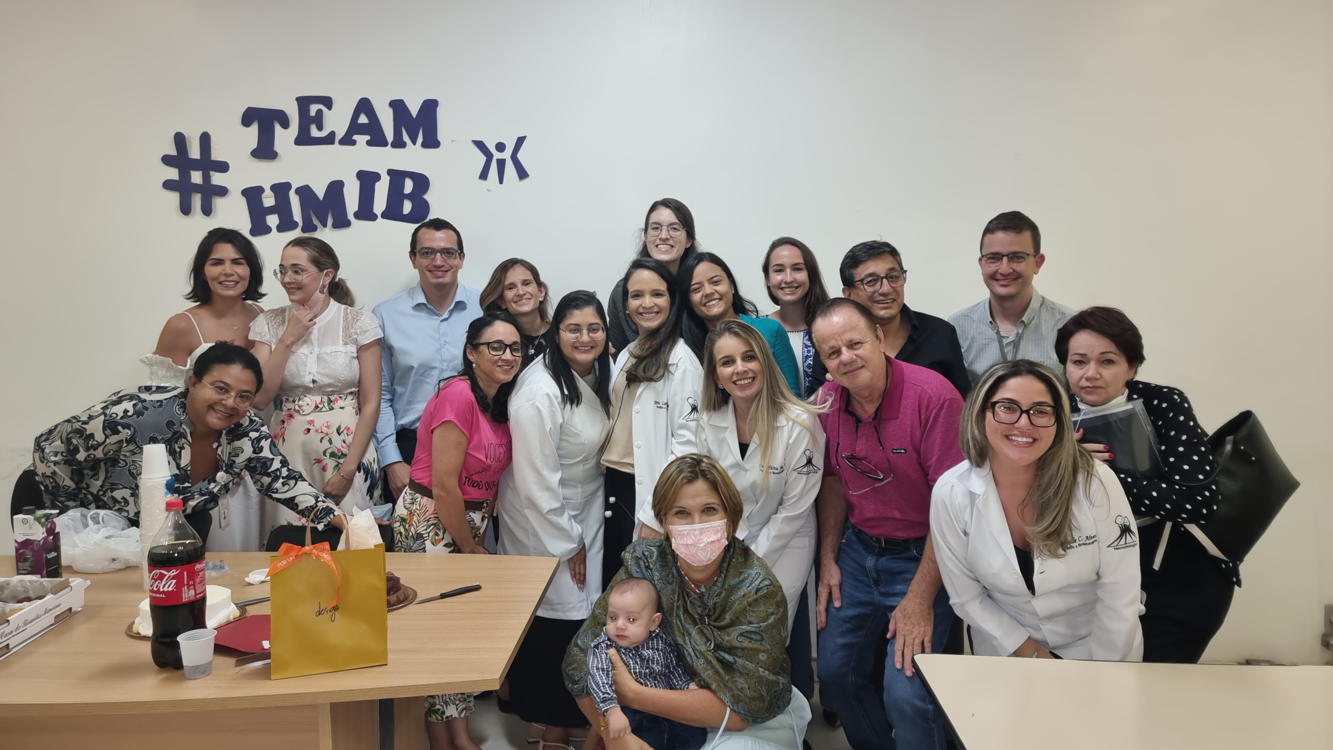
OBRIGADA!

